Slide 1
Урок литературного чтения 3 класс

Slide 2
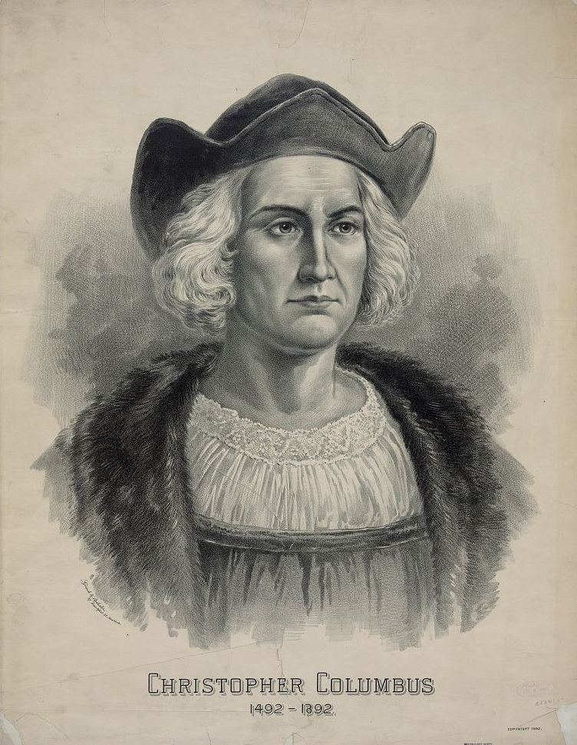
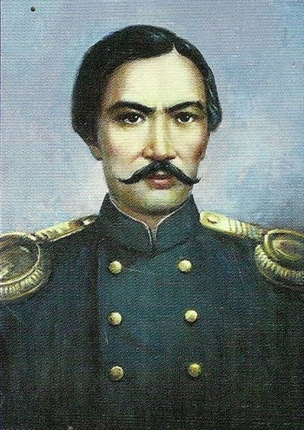
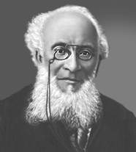
Кто эти люди?

Slide 3
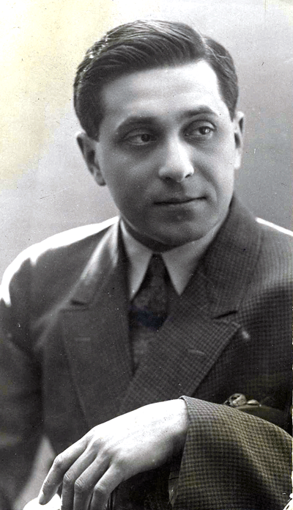
Михаил Михайлович Зощенко
«Великие путешественники»

Slide 4
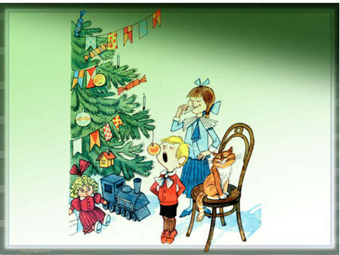
И за все эти тридцать пять лет я, дети, ни разу больше не съел чужого яблока и ни разу не ударил того, кто слабее меня. И теперь доктора говорят, что я поэтому такой сравнительно весёлый и добродушный.

Slide 5
«Свалился с этим мешком»
«Умирали от смеха»
«Прогрыз мешок и скушал все сало»
«Решил сделать привал»
«Стали кружиться осы»

Slide 6
Благодарю!

